Slide 1
JUNGLE CONQUER
Lê Thị Vân

Slide 2
Mục lục
01
Ý tưởng thiết kế và công cụ sử dụng
02
Thiết kế
03
Tổng kết
04
Hướng cải tiến

Slide 3
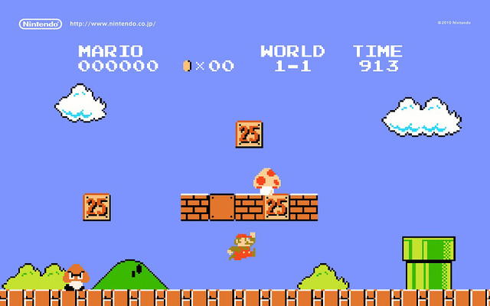

- Lấy ý tưởng và dựa trên game Mario
Ý tưởng thiết kế và công cụ sử dụng
Môi trường code: Visual Studio 2019
Sử dụng framework có sẵn

Slide 4
Các đối tượng trong game:
Player
Enemy: chuột sóc
Item: kim cương, cherry
Thiết kế
Các game state:
Intro: logo
Menu
Guide
High score
Play
Game over

Slide 5
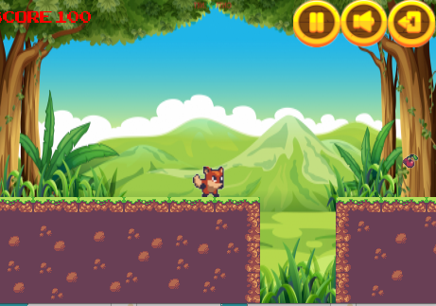
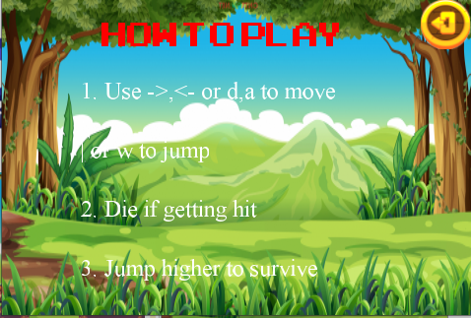
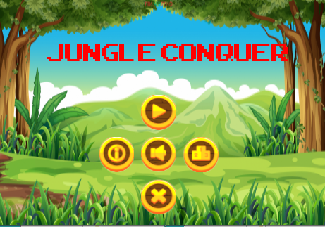
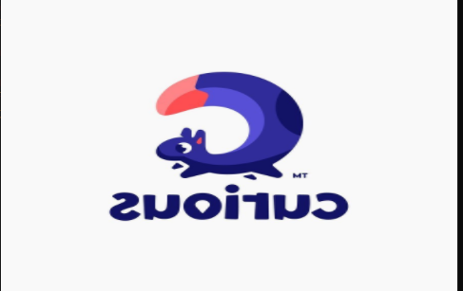

Slide 6
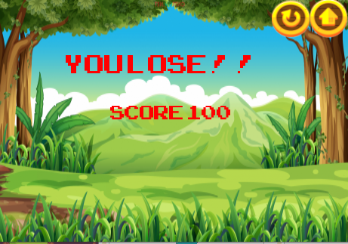
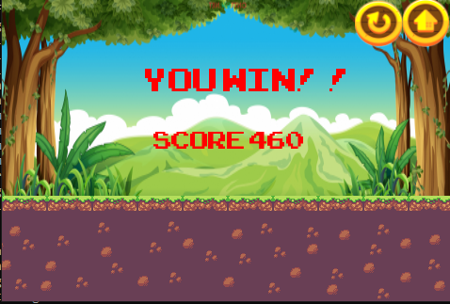

Slide 7
Áp dụng được các kiến thức:
Game states
Singleton
Kế thừa
Xử lí các va chạm
Tổng kết
Nhận xét game:
Dễ chơi
Chạy ổn định

Slide 8
Hướng cải tiến
Thêm màn chơi
Thêm nhân vật
Thêm chướng ngại

